Slide 1
실증 SW 팀프로젝트 Raspberry PI 5를 이용한 Computer Vision Suite 개발
팀장: 조현진 팀원: 나영준/허남수/서윤오/반석

Slide 2





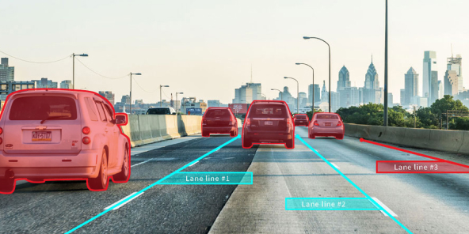

Part 0
프로젝트 정의
라즈베리 파이에서 다양한 컴퓨터 비전 모델을 테스트하려는 사용자들에게 환경을 손쉽게 구축할 수 있도록 도와주는 저장소

Slide 3
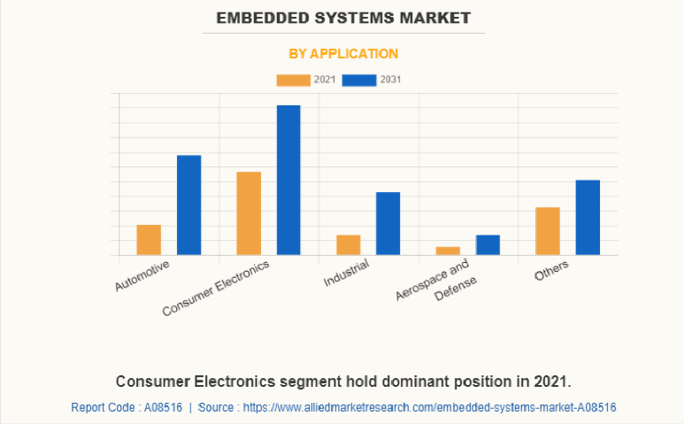

Part 1
문제 배경
스마트 웨어러블 장치의 판매 증가
산업에서의 자동화
솔루션 사용 증가
임베디드 시장의 성장
Notes:
-임베디드 시스템의 시장은 2021년에 89.1억 달러에서 2031년 163.2억 달러에 이를 것으로 예상되며, 2022년부터 2031년까지 연평균 6.5%의 성장률을 보일 것으로 예상됩니다.
-임베디드 시스템의 성장은 스마트 웨어러블 장치의 판매 증가, 산업에서의 자동화 솔루션 사용 증가에 따른 것입니다.

Slide 4
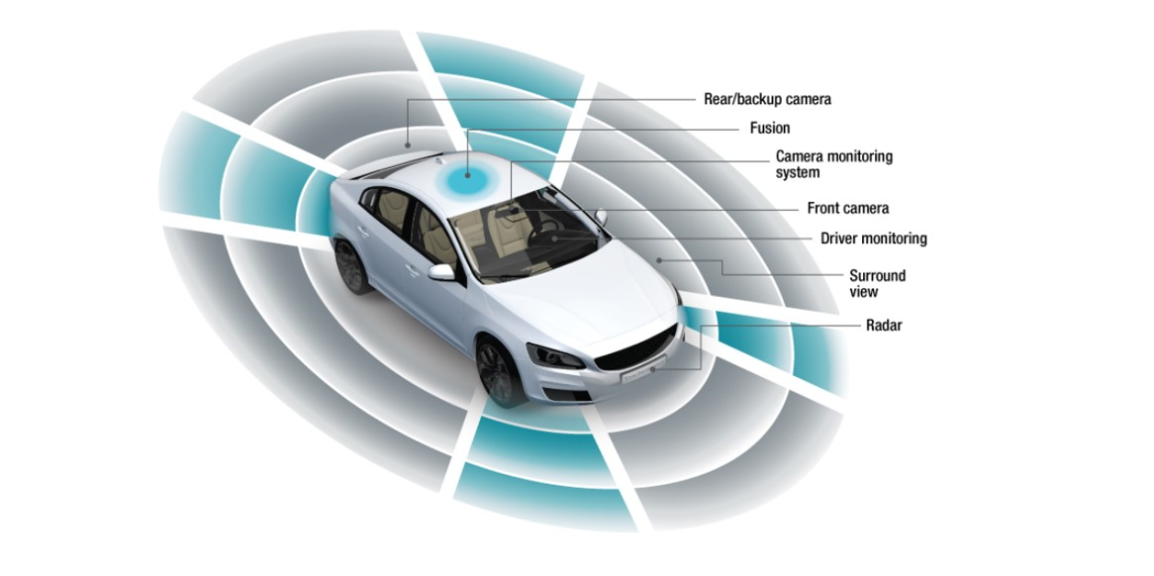
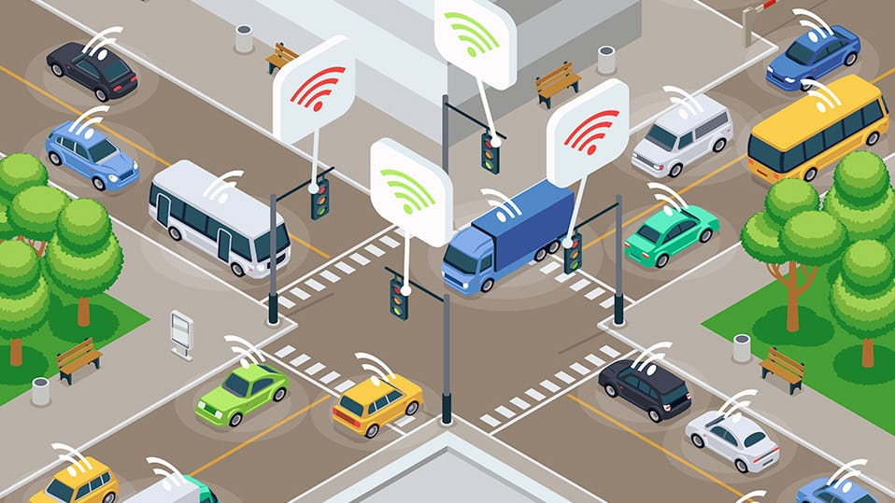
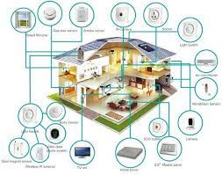
Part 1
문제 배경
1
ADAS (Advanced Driver Assistance Systems)
2
2
스마트 시티 및 교통 시스템
3
스마트 홈 및 IOT
Notes:
- ADAS(Advanced Driver Assistance Systems)
- 스마트 시티 및 교통 시스템 : 신호등 감지, 교차로 효율화, 주차 공간 모니터링
- 스마트 홈 및 IoT : 보안 및 에너지 관리 시스템

Slide 5
추가할지 고려중인 부분
CV 모델
테스트하는 환경이 이미 구축되어 있음
라즈베리파이를 대상으로 하는 테스트 환경을 제공하는 것이
필요한가?

Slide 6
Part 2
CV기술의 장점
제한적인 서버 설치 공간에서의 수요
엣지 컴퓨팅을 활용한 데이터 전송
데이터 전송 부담 완화
실시간 응답
보안 및 개인 정보 보호
재난 현장에서 응급 구조를 위해 사용되는 의료 장비
2. 인터넷이 연결되지 않은 환경에서 보안 시스템을 구축
2
Notes:
1. 재난 현장이나 원격 지역에서 응급 구조를 위해 사용되는 의료 장비에 CV 기술을 적용
2. 인터넷이 연결되지 않은 고립된 장소나 보안이 중요한 환경에서 CV를 사용한 보안 시스템을 구축
엣지 컴퓨팅 임베디드 시스템을 활용하여 CV 데이터를 전처리하고, 필요한 정보만을 서버로 안전하게 전송. 이를 통해 서버의 데이터 전처리 부담을 줄이고 실시간 응답성과 데이터 보안을 향상
1. 데이터 전송 부담 완화: 대규모의 CV 데이터를 서버로 전송하는 것은 대역폭과 데이터 처리량에 부담을 줄 수 있다. 엣지 컴퓨팅 임베디드 시스템에서 전처리를 수행하고 필요한 정보만을 서버로 전송하면 네트워크 부하를 줄일 수 있습니다. (예시 : 스마트 시티 교통 모니터링 시스템)
2. 실시간 응답: 일부 애플리케이션은 실시간 응답이 필요합니다. 엣지 임베디드 시스템에서 데이터를 전처리하고 전송하면 서버까지의 지연 시간을 줄일 수 있어 실시간 응답성을 향상시킬 수 있습니다.
3. 보안 및 개인 정보 보호: 민감한 데이터를 전송할 때 엣지 컴퓨팅을 사용하면 데이터의 보안과 개인 정보 보호를 강화할 수 있습니다. 먼저 데이터를 로컬에서 처리하고 필요한 정보만을 안전한 방식으로 서버에 전송할 수 있습니다. (예시 : 의료 분야에서는 엣지 컴퓨팅을 사용하여 환자의 의료 정보를 로컬에서 처리)

Slide 7
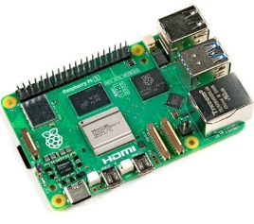
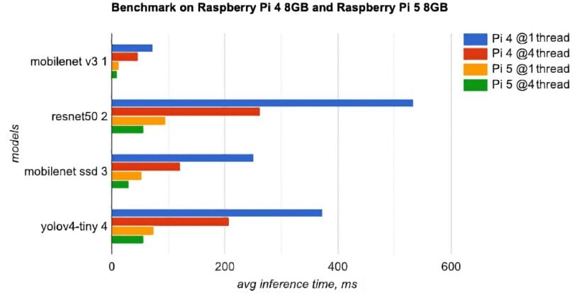
Part 2
왜 라즈베리파이5인가?
이전 모델에 비해 GPU가 향상되어 딥러닝 모델에 구동하기에 적합
다른 모델과 비교했을 때 비슷한 성능이지만 저렴
향상된 cpu와 PCIe의 탑재
SeeedStudio 벤치마크
Notes:
- 대중적으로 많이 보급되어있으며, 최근 출시된 RPi 5 모델은 이전 모델에 비해 GPU가 향상되어 딥러닝 모델을 구동하기에 적합하다.
- 다른 모델(Ndivia Jetson)과 비교했을때 비슷한 성능이지만 저렴하다.
향상된 cpu와 PCIe의 탑재 (cpu성능은 1.5배, gpu성능은 2.5배)
SeeedStudio는 모바일용 딥 러닝 추론 프레임워크인 ncnn을 사용하고 있는 것이 특징으로, Vulkan API를 통해 GPU 가속을 제공하고 있다는 것으로, Raspberry Pi 5와 Raspberry Pi 4에서 검증한 결과를 그래프로 정리한 것이 이하입니다. 막대그래프가 짧을수록 성능이 뛰어나다는 것을 보여 주며, 어느 쪽이든 Raspberry Pi 5 점수가 Raspberry Pi 4 점수를 초과한다는 것을 알 수 있습니다.

Slide 8
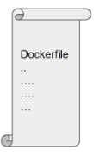


Part 3
진행 상황
2

Slide 9
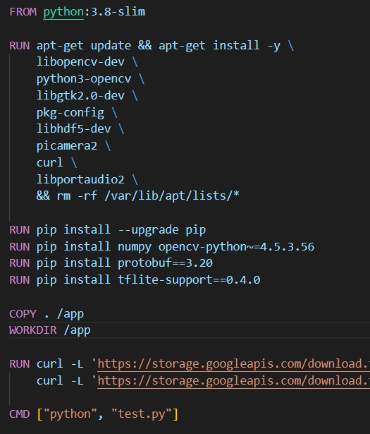
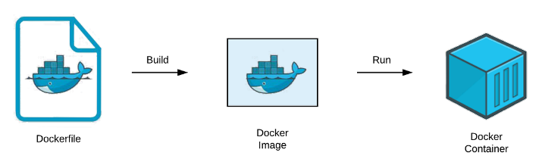
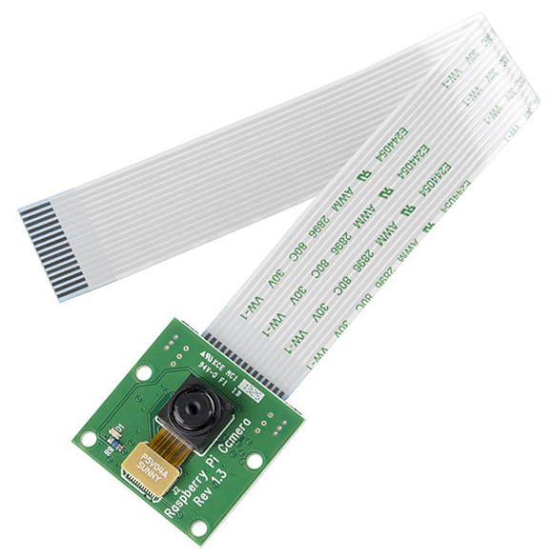

Part 3
진행 상황
2

Slide 10

Part 4
다음 단계
2

Slide 11
Q&A
2

